Slide 1
AIoT：樹莓派應用
Chapter 2：相機基本操作
賴秉樑 debugger
學院創辦人
課程網址 https://max543.com/debugger
極限翻轉學院
青少年與兒童程式教育

Slide 2
Outline
相機模組介紹
安裝 Camera
攝影/錄影指令
開啟攝影檔/錄影檔

Slide 3
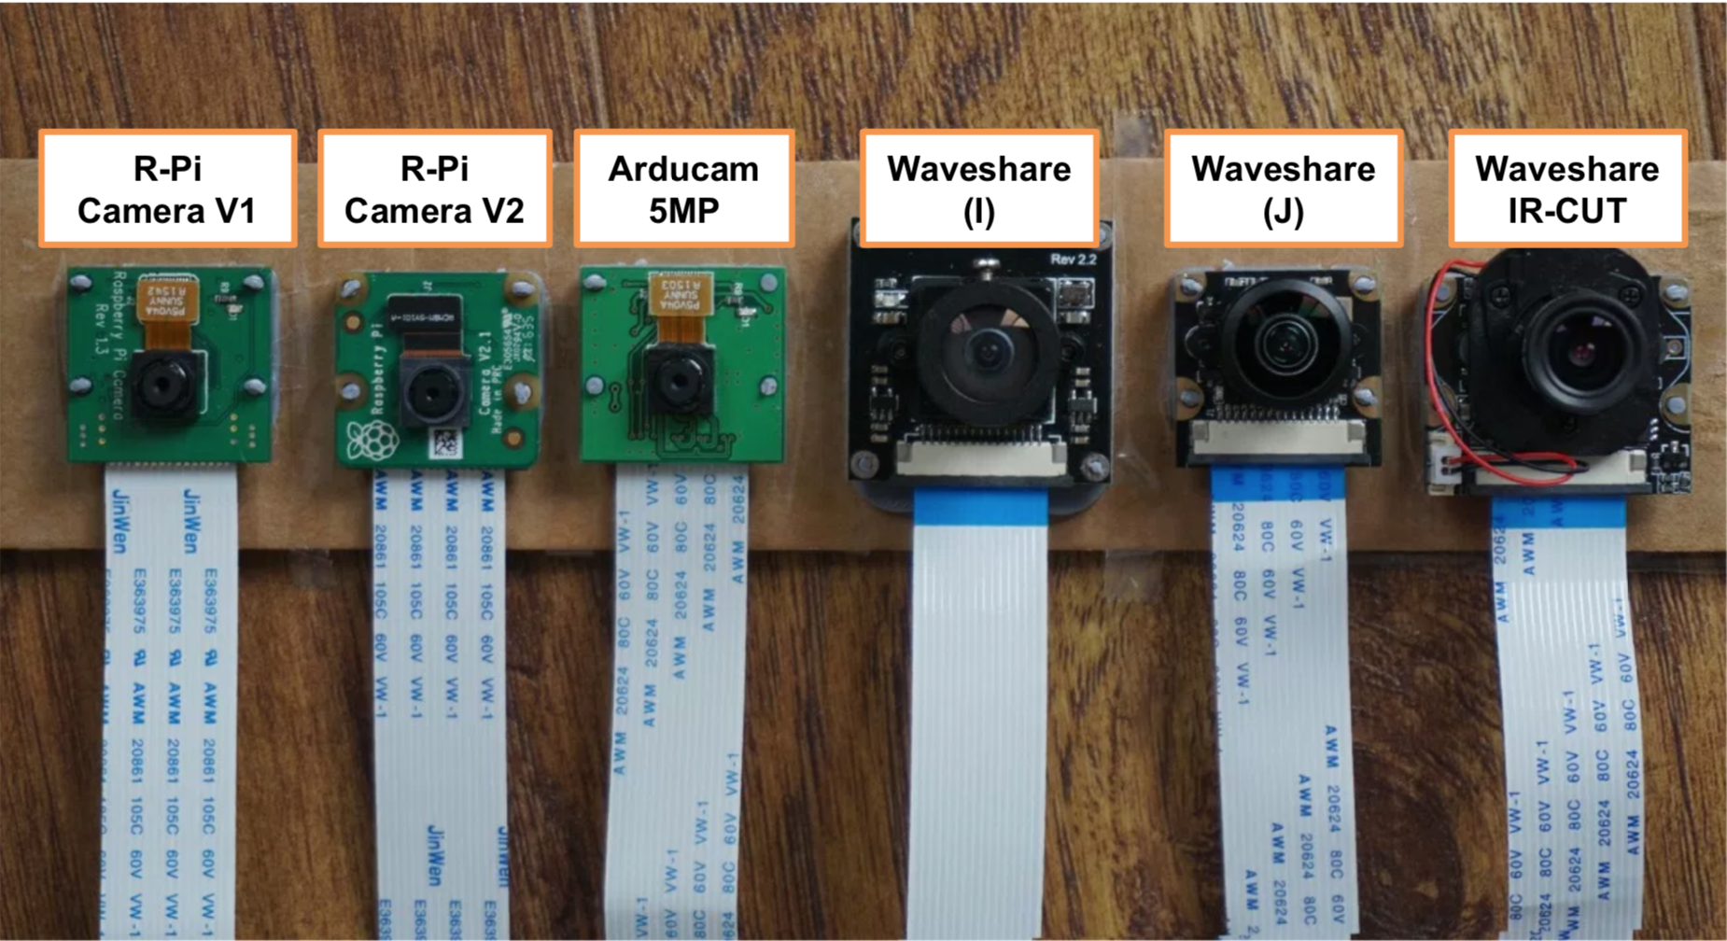
Pi 的 Camera 模組
本次使用的 Camera 模組

Slide 4
Outline
相機模組介紹
安裝 Camera
攝影/錄影指令
開啟攝影檔/錄影檔

Slide 5
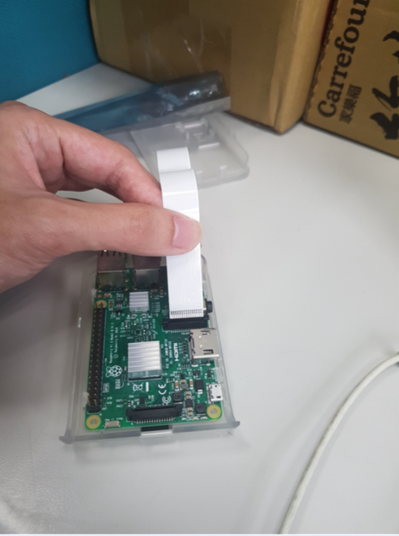
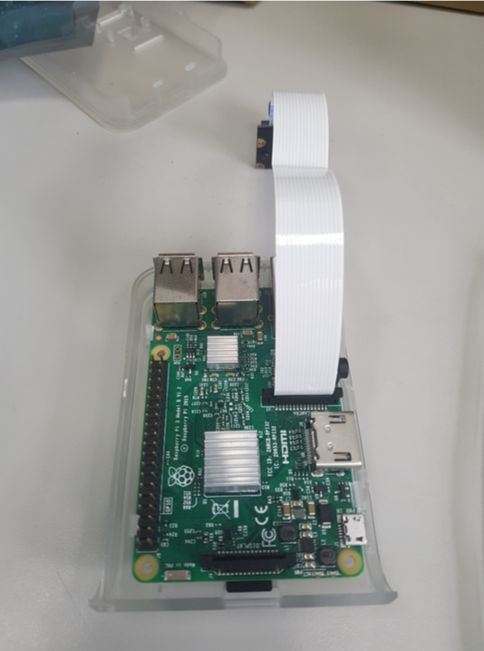
安裝 Camera
Pi 關機!! (一定要做)
$ sudo shutdown now
連接 Camera。(確認斷電，最好拔除 USB 供電)

Slide 6
Camera 組態設定
輸入：
  $ sudo raspi-config
啟動相機
  『 3 Interfacing Options 』→『 P1 Camera 』
調整記憶體 (預設 128M)
  『 4 Performance Options 』→『 P2 GPU Memory』→ 128M
重開機
  $ sudo reboot

Slide 7
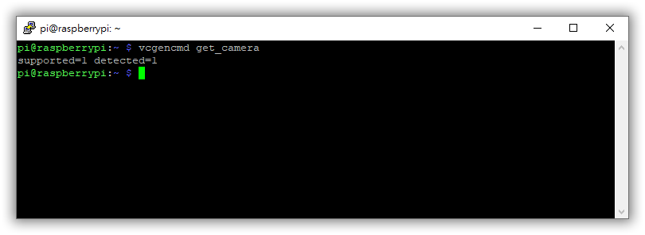
檢查 Camera 狀態
ex2-1
輸入：
$ vcgencmd get_camera
supported = 1 detected = 1
代表 camera 安裝成功

Slide 8
Outline
相機模組介紹
安裝 Camera
攝影/錄影指令
開啟攝影檔/錄影檔

Slide 9
實驗 1：Hello Camera
練習照相和攝影的指令

Slide 10
拍照指令 raspiStill
ex2-2
只預覽 2 秒 (-t)，不存檔
  $ raspistill -t 2000
5 秒後拍照 (預設)，檔案 test.jpg (-o)
  $ raspistill -o test.jpg
3 秒後拍照，並編碼成 png 格式 (-e)，長 640 x 寬 480
  $ raspistill -t 3000 -o test.png -e png -w 640 -h 480

Slide 11
常見 Camera 問題？

Slide 12
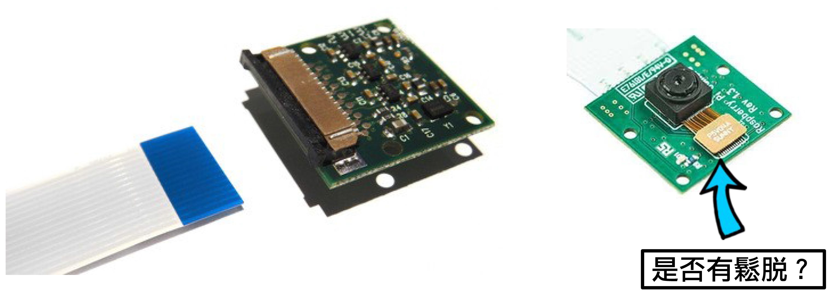
If you got some error…
錯誤訊息：Camera is not enabled in this build.
  再次 Enable Camera (in raspi-config).
錯誤訊息：Camera is not detected.
  檢查你的 Camera 模組每處都有裝好。
Notes:
如果有遇到錯誤...
先檢查有沒有啟用相機，輸入指令後再次啟用相機
如果未檢測到相機，請檢查相機是否安裝正確

Slide 13
錄影指令 raspiVid
ex2-3
錄 5 秒 (-t) 1080p 30 影片 (預設 w/h = 1920/1080)
$ raspivid -t 5000 -o video1920x1080.h264
錄 5 秒的 1080p 30 影片，長 640 x 寬 480
$ raspivid -t 5000 -w 640 -h 480 -o video_640x480.h264

Slide 14
更多參數或用法請看文件
https://www.raspberrypi.com/documentation/accessories/camera.html

Slide 15
如何看照片和影片？

Slide 16
Outline
相機模組介紹 (Introduction)
安裝 Camera (Installation)
攝影/錄影指令 (Basic control)
開啟攝影檔/錄影檔 (Open files)
  方法一：將 Pi 的檔案傳回本機端
  方法二：使用 X11 Forwarding
Notes:
以下是相機模組介紹的 outline

Slide 17
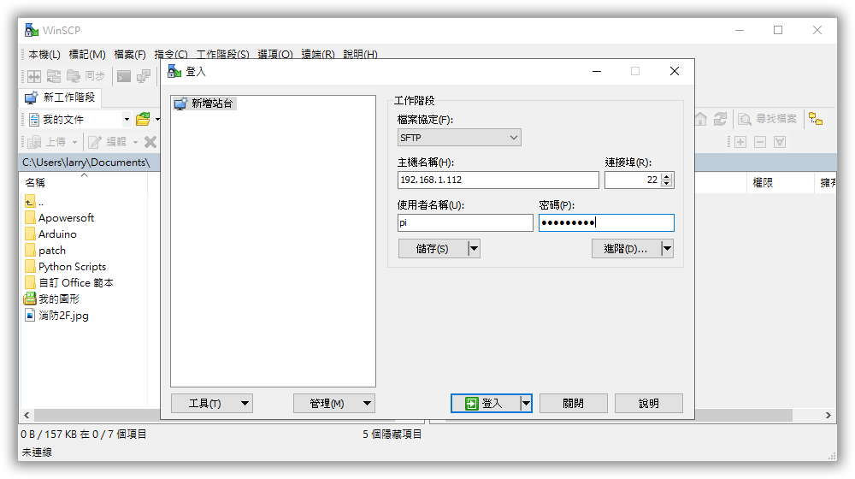
遠端檔案管理 (使用 WinSCP) (1/2)
ex2-4
上傳/下載可使用 WinSCP
  WinSCP：https://winscp.net/eng/download.php
1
2

Slide 18
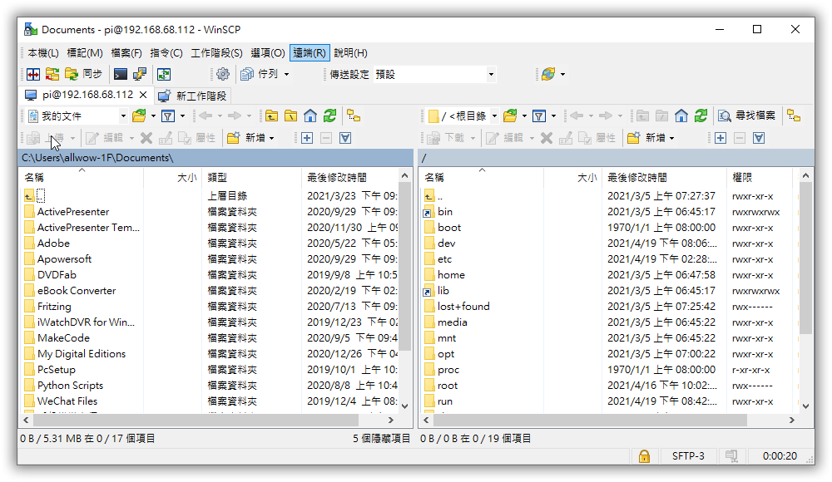
遠端檔案管理 (使用 WinSCP) (2/2)
Windows
Pi

Slide 19
Outline
相機模組介紹 (Introduction)
安裝 Camera (Installation)
攝影/錄影指令 (Basic control)
開啟攝影檔/錄影檔 (Open files)
  方法一：將 Pi 的檔案傳回本機端
  方法二：使用 X11 Forwarding
Notes:
以下是相機模組介紹的 outline

Slide 20
X Window System
是一種圖形應用標準
Client/Server架構
  X Client：應用程式
  X Server ：管理硬體輸入/輸出
可透過網路傳輸
  TCP/IP 或是 Unix Domain Socket
X11 是通訊協定名稱

Slide 21
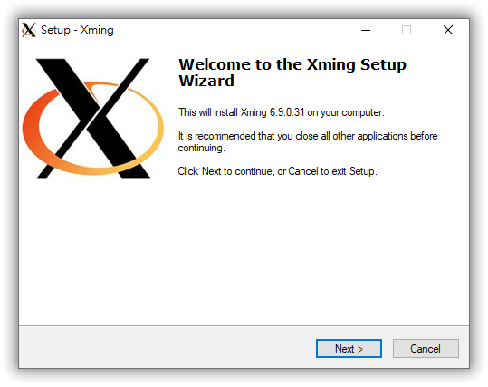
在 Windows 安裝 X Server
ex2-5
安裝 Xming，下一步到底
  Download Xming：https://sourceforge.net/projects/xming/

Slide 22
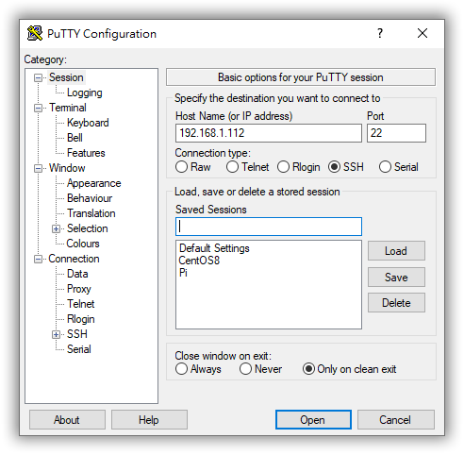
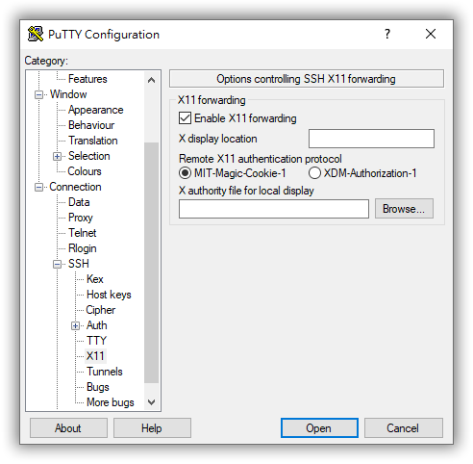
在 Windows 設定 X11 Forwarding
SSH > X11 > Enable X11 forwarding
1
2
3

Slide 23
如果是 Mac/Linux
開啟終端機
$ ssh -X pi@PI的IP

Slide 24
X11 Forwarding + SSH 看照片
ex2-6
SSH 看 ex2-3 拍攝的照片
  $ gpicview test.jpg & (& 參數：允許該命令在背景執行)
  $ gpicview test.png &

Slide 25
"Can not open display" for Windows
ex2-7
Step 1：檢查 Pi 的 /etc/ssh/sshd_config
  $ sudo nano /etc/ssh/sshd_config
  修改這行 # X11Forwarding no
  把 no 改成 yes，並且把註解 # 拿掉 → X11Forwarding yes
Step 2：檢查 Xming (X Server)，有沒有正在執行。

Slide 26
"Can not open display" for MAC
Step 1：同 Windows 的方式。
Step 2：下載安裝 Xquartz 並重開機。
  http://xquartz.macosforge.org/landing/

Slide 27
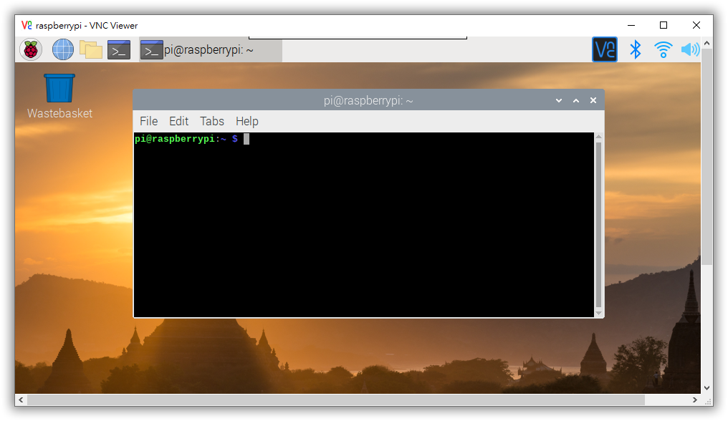
VNC 看影片 (1/2)
Step 1：VNC 連線到 Pi
Step 2：開啟 terminal

Slide 28
VNC 看影片 (2/2)
Step 3：在 terminal 輸入 (例如：ex2-4)
$ vlc 檔案名稱 (例如：$ vlc video1920x1080.h264 &)

Slide 29
練習
ex2-8
查詢網頁文件
https://www.raspberrypi.com/documentation/accessories/camera.html
一般拍照：
$ raspistill -t 2000 -o normal.jpg
旋轉拍照：
$ raspistill -t 2000 ? -o rotation.jpg
負片效果：
$ raspistill -t 2000 -ifx ? -o neg.jpg

Slide 30
小結
Raspberry Pi Camera 指令
  拍照 raspistill
  錄影 raspivid
看照片或影片
  使用 SCP (下載照片或影片)
  使用 X11 Forwarding (SSH 看照片)
  使用 VNC (遠端桌面看影片)
以上基本操作不用太鑽研，都可以使用程式 (python) 控制相機的動作。

